Slide 1


基于iOS平台的金融大数据分析软件的设计与实现
16021019
王时予

Slide 2
01
摘要
为了更好地、安全地使银行全面了解企业的各类金融相关信息，需要构建相应金融数据分析软件，可将不同来源发布的各类金融信息整合后存放于数据库中，并根据相关数据和指标自动分析。
其中包括了用户管理子系统、融报管理子系统、商机管理子系统等, 本项目仅基于iOS 实现该软件中各个系统。
Notes:
为了更好地、安全地使银行全面了解企业的各类金融相关信息，需要构建相应金融数据分析软件，可将不同来源发布的各类金融信息整合后存放于数据库中，并根据相关数据和指标自动分析。
其中包括用户管理子系统、融报管理子系统、商机管理子系统等, 本项目仅基于iOS 实现该软件中的商机管理子系统。

Slide 3
02
项目介绍
用户管理子系统
对用户进行实名制管理
融报管理子系统
查看企业相关的融资信息，经营情况等
商机管理子系统
根据企业公布的各项数据进行风险评估，商机分析等

Slide 4
03
iOS开发平台
iOS操作系统架构
Xcode开发环境
Notes:
图 1 iOS操作系统架构

Slide 5
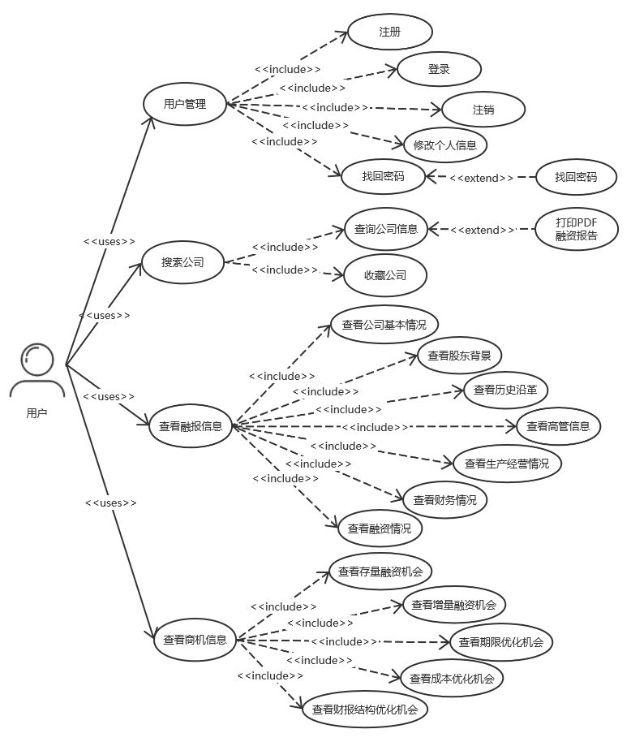
03
iOS开发平台
用例图
数据流图

Slide 6
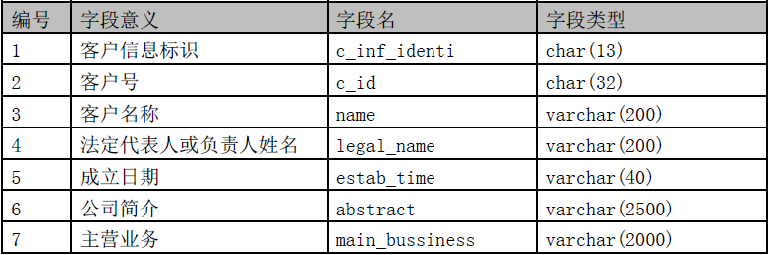
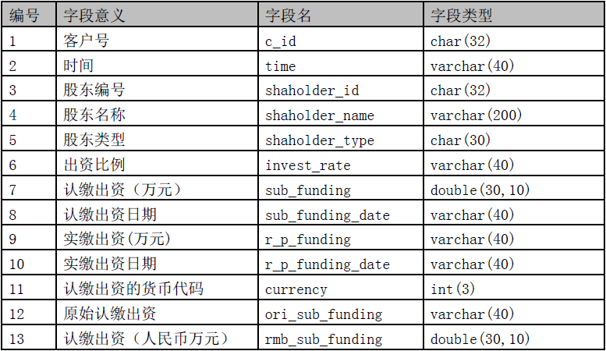
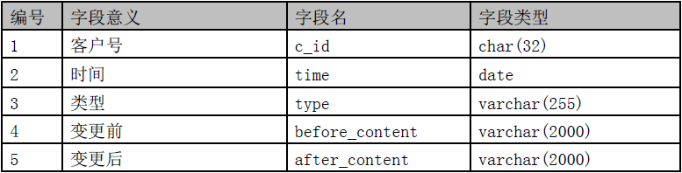
03
数据库
公司基本信息
公司变更信息
股东信息

Slide 7
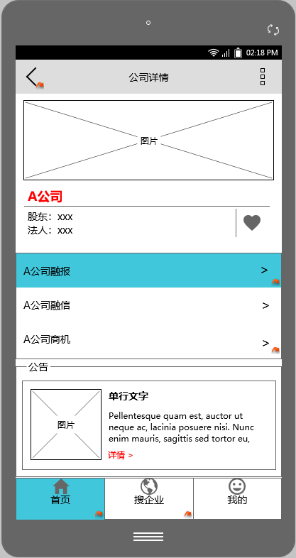
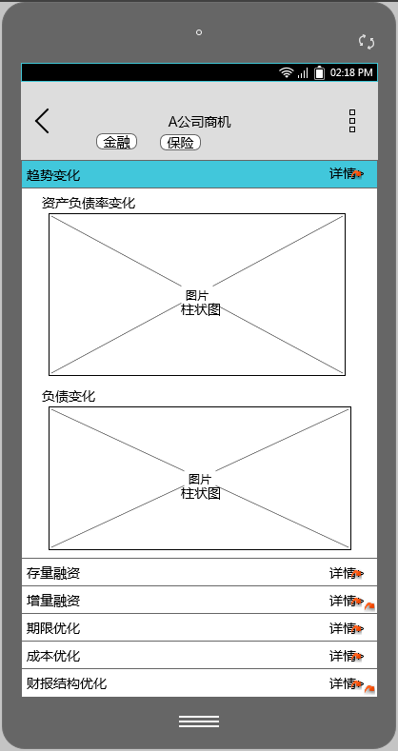
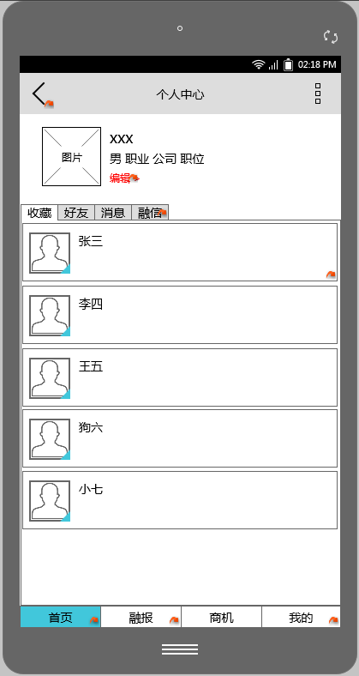
03
iOS开发平台

Slide 8


